Slide 1
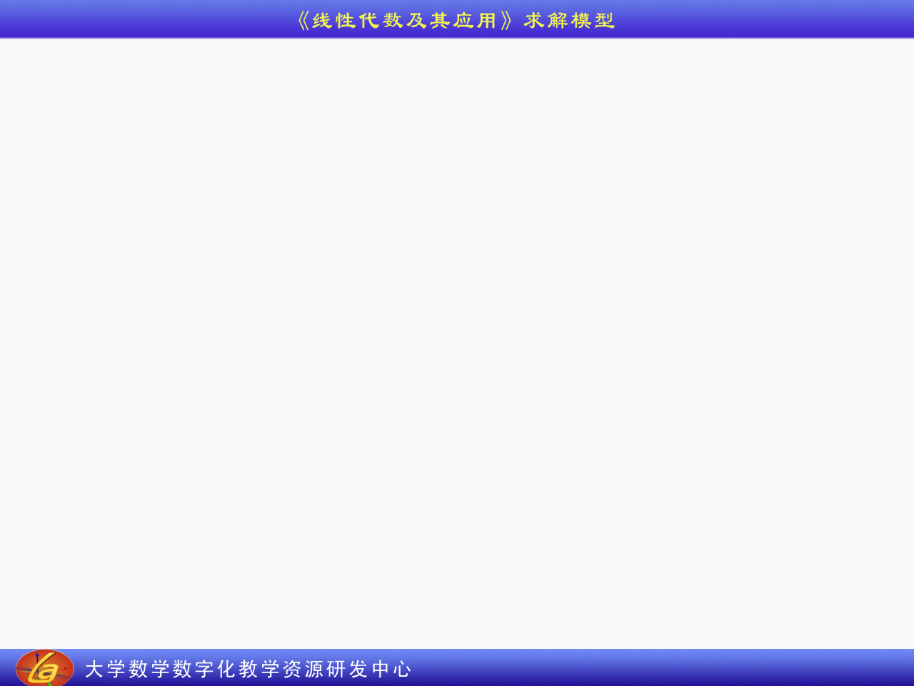
行列式定义模型
注意：只能输入数值型数据，否则计算结果不正确．

